Slide 1
APSおみくじアプリ(プログラミング領域)

Slide 2
学習目標

Slide 3
単元の流れ

Slide 4
1コマ目・おみくじアプリの仕組みを理解する

Slide 5
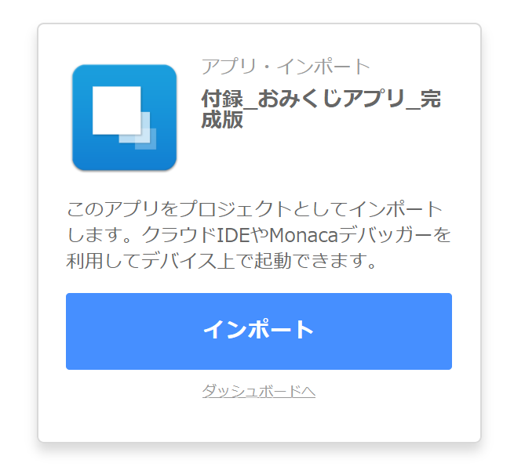
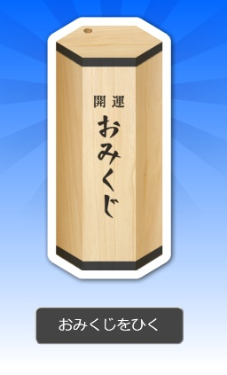
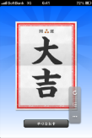
1コマ目
おみくじアプリを動かしてみよう
サポートページから おみくじアプリの 『完成版』をクリック
MonacaプロジェクトとしてインポートしてIDEで開く
おみくじアプリとして
動作することを確認する

Slide 6
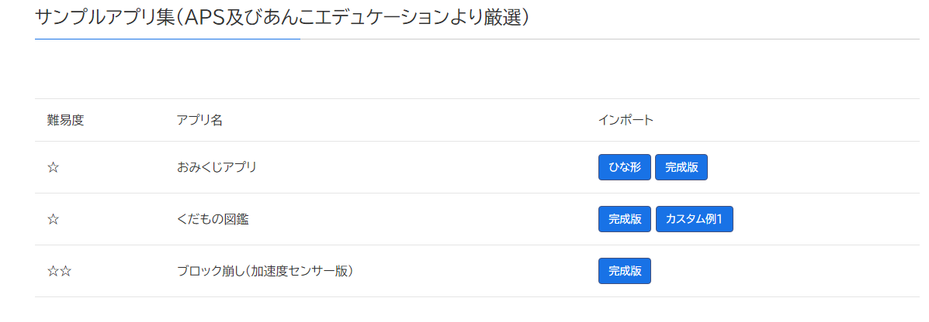
実習（インポート）
1コマ目
学習者用・サポートページについて
https://edu.monaca.io/student

Slide 7
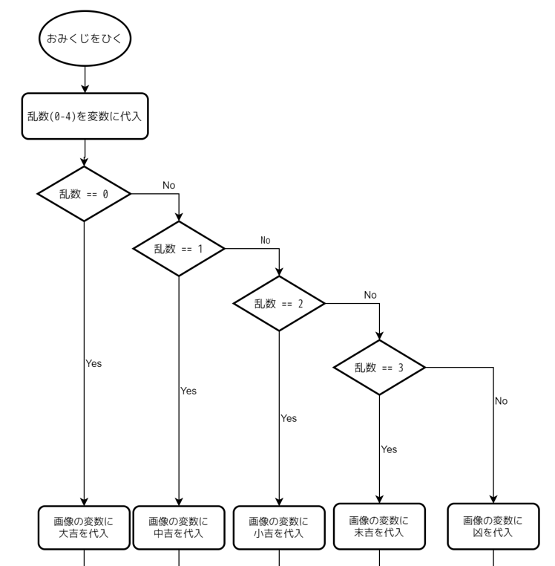
1コマ目
おみくじアプリのフローチャート(抜粋)

Slide 8
実習（コードの確認）
1コマ目
おみくじアプリのソースコード(抜粋)
<script>
function play() {
// 0～4の範囲のランダムな値を得る
var no = Math.floor(Math.random() * 5);
// ランダム値に応じて表示する画像を変える
var image_name;
if (no == 0) {
image_name = "daikichi.png";
} else if (no == 1) {
image_name = "chuukichi.png";
} else if (no == 2) {
image_name = "shoukichi.png";
} else if (no == 3) {
image_name = "suekichi.png";
} else {
image_name = "kyou.png";
}
alert("おみくじが出ました！さて結果は？");
// 画像と文字列の差し替え
document.getElementById("omikuji").src = "images/" + image_name;
document.getElementById("playBtn").innerHTML = "やりなおす";
}
</script>
①乱数で結果を生成する
②結果に応じて 画像を変える
③結果の表示

Slide 9
1コマ目
展開1：イベント・乱数・変数・分岐
アプリの動作をデモンストレーションし、ボタンを押下するたびに結果が変わることを説明する。
フローチャートを活用し、乱数の値に応じて条件分岐していることを説明する。
Math.random()に数値の5を掛け算している部分を6に変更すると『凶』がでやすくなることを示しつつ、else文の役割を説明する。
else文は、ifやelse ifの条件に当てはまらなかった場合に実行されるため、乱数部分の値を6以上の数字にした場合はelse文が呼ばれる確率が高くなる。

Slide 10
1コマ目
展開2：イベント・関数
ボタンが押されたときにプログラムが実行されていることを確認する。
デモンストレーションとして、bodyタグを以下のように改造するとアプリ起動のタイミングでおみくじを実行しても良い。<body onload=play()>
おみくじのプログラムの本体がplay()関数として記述されており、ボタンの押下など、なんらかのイベントに応じてplay()関数が呼び出されていることを説明する。
乱数や関数・イベントなどに対する興味・関心が引き出せれば本コマの指導は成功とする。

Slide 11
2コマ目・おみくじの結果を追加してみよう

Slide 12
2コマ目
導入
前回までの学習内容として、乱数と条件分岐によっておみくじの結果が変わることを確認する。
また、今回のカスタマイズではプログラムを追加することで結果のパターンを増やせることを学ぶ。
前段では、結果として追加する『大凶』の画像を用意する学習を行う。画像はMonacaのWebサイトからダウンロードできる。ブラウザの機能で『右クリックして保存』などを活用されたい。このような操作を通じて、Webやファイルの仕組みの学習に繋げることもできる。
なお、OSなどの関係で操作が難しい場合は、大凶の画像をアップロード済みのプロジェクトを指導者が用意して配布する形でも構わない。

Slide 13
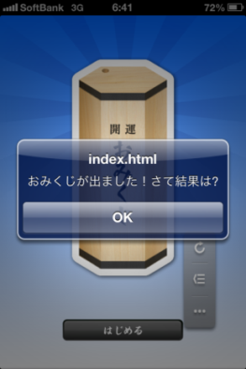
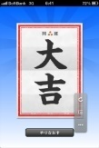
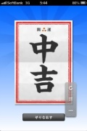
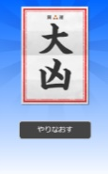
2コマ目
おみくじの結果を追加してみよう
乱数の範囲を1大きくする
乱数の結果によって『daikyo.png』が選ばれるようにする

Slide 14
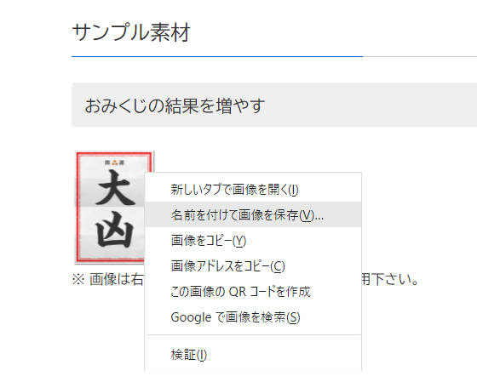
実習（画像の取得とアップロード）
2コマ目
画像の取得
何らかの方法で画像を入手して下さい

Slide 15
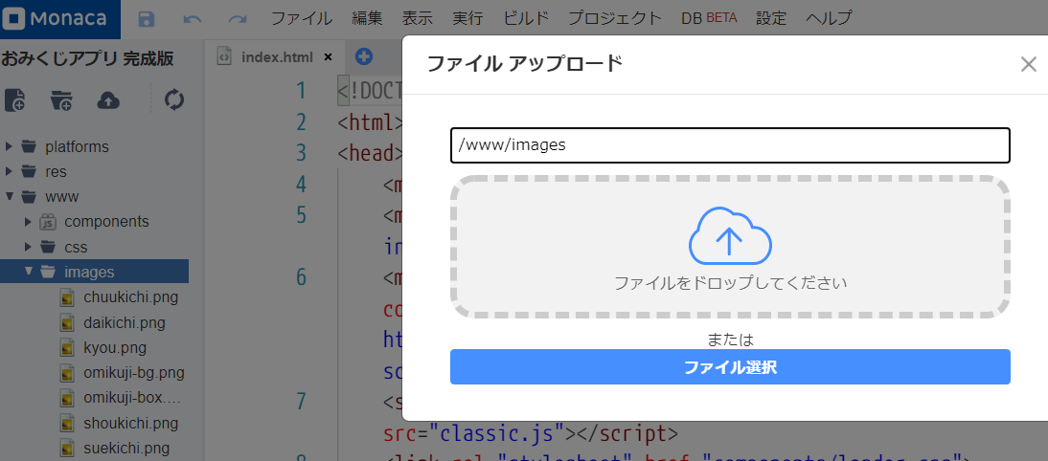
実習（画像の取得とアップロード）
2コマ目
画像のアップロード
/www/imagesフォルダ内に画像をアップロード
『ドラッグアンドドロップ』または『ファイル選択』

Slide 16
実習（コードの変更）
2コマ目
おみくじアプリのソースコード(抜粋)
<script>
function play() {
// 0～5の範囲のランダムな値を得る
var no = Math.floor(Math.random() * 6);
// ランダム値に応じて表示する画像を変える
var image_name;
if (no == 0) {
image_name = "daikichi.png";
} else if (no == 1) {
image_name = "chuukichi.png";
} else if (no == 2) {
image_name = "shoukichi.png";
} else if (no == 3) {
image_name = "suekichi.png";
} else if (no == 4) {
image_name = "kyou.png";
} else {
image_name = "daikyou.png";
}
alert("おみくじが出ました！さて結果は？");
// 画像と文字列の差し替え
document.getElementById("omikuji").src = "images/" + image_name;
document.getElementById("playBtn").innerHTML = "やりなおす";
}
</script>
①乱数の範囲を0～5としたいので
『6』に変更
②乱数が4なら凶
それ以上なら大凶に変更

Slide 17
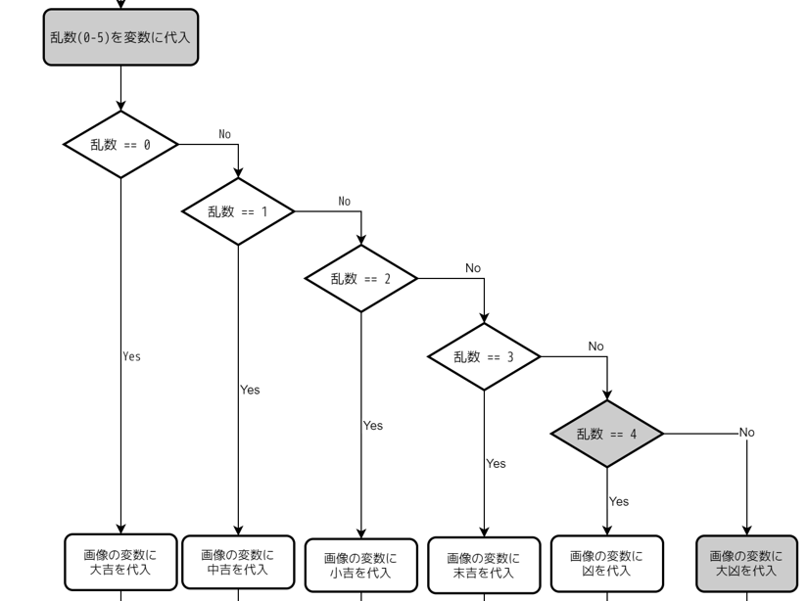
2コマ目
おみくじアプリのフローチャート(抜粋)

Slide 18
2コマ目
展開
シートにて、おみくじの結果に大凶を追加するカスタマイズの課題を提示する。
生徒にフローチャート上で変更が必要な箇所を考察させる。
指導者が画像のアップロードおよびプログラムの変更を実演し、動作の説明を行う。大凶が表示されるまで何度もおみくじをひく。上手く動作しないときは、ソースコードを全員で確認する。
生徒に実習を行わせる。

Slide 19
2コマ目
まとめ
おみくじアプリの挙動を通じて、フローチャートにおける条件分岐と、テキストプログラミングにおけるif文の処理の関係を理解させる。
乱数の値を扱う変数と、ファイル名を扱う変数の2つの変数があることを理解させる。
逐次処理と条件分岐によって、任意のファイル名が変数にランダムに格納されることを理解させる。
変数の変化を確認するために、alert()命令やconsole.log()命令を併用してデモンストレーションしても良い。
乱数生成や分岐の条件を変更することで、アプリの挙動も変化することを理解させ、パラメーターの変更に自ら興味・関心を持って挑戦できるようになれば、本コマの指導は成功とする。

Slide 20
3コマ目・おみくじに一言メッセージを追加してみよう

Slide 21
2コマ目
導入
前回までの学習内容として、プログラムを追加することで結果のパターンを増やせることを確認する。
今回のカスタマイズでは、結果画像の下部に独自のメッセージを表示できることを学習する。
乱数と条件分岐により独自の一言メッセージを出せることを通じて、乱数や変数の仕組みを再確認し、理解度を深められるように指導を行う。
また、早く進んでいる生徒がおみくじアプリを独自にカスタムし、『今日のデザートアプリ』など、独自のアプリにカスタムを進めることも想定する。４コマ目の実習も行う場合は３コマ目のタイミングで素材集めなどを指示する。

Slide 22
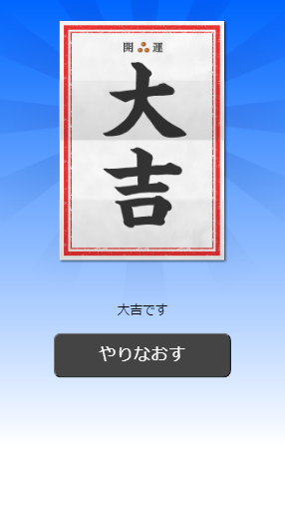
3コマ目
おみくじに一言メッセージを追加してみよう
おみくじ結果の画像の下に任意のメッセージを表示する。
メッセージの内容はなんでも構いません

Slide 23
実習（コードの変更）
2コマ目
// ランダム値に応じて表示する画像を変える
var image_name;
var message;
if (no == 0) {
image_name = "daikichi.png";
message = "大吉です";
} else if (no == 1) {
image_name = "chuukichi.png";
message = "中吉です";
} else if (no == 2) {
image_name = "shoukichi.png";
message = "小吉です";
} else if (no == 3) {
image_name = "suekichi.png";
message = "末吉です";
} else if (no == 4) {
image_name = "kyou.png";
message = "凶です";
} else {
image_name = "daikyou.png";
message = "大凶です";
}
alert("おみくじが出ました！さて結果は？");
// 画像と文字列の差し替え
document.getElementById("omikuji").src = "images/" + image_name;
document.getElementById("message").innerHTML = message;
document.getElementById("playBtn").innerHTML = "やりなおす";
①メッセージ用の変数を宣言
②分岐毎にメッセージを設定
③DOMで画面に反映

Slide 24
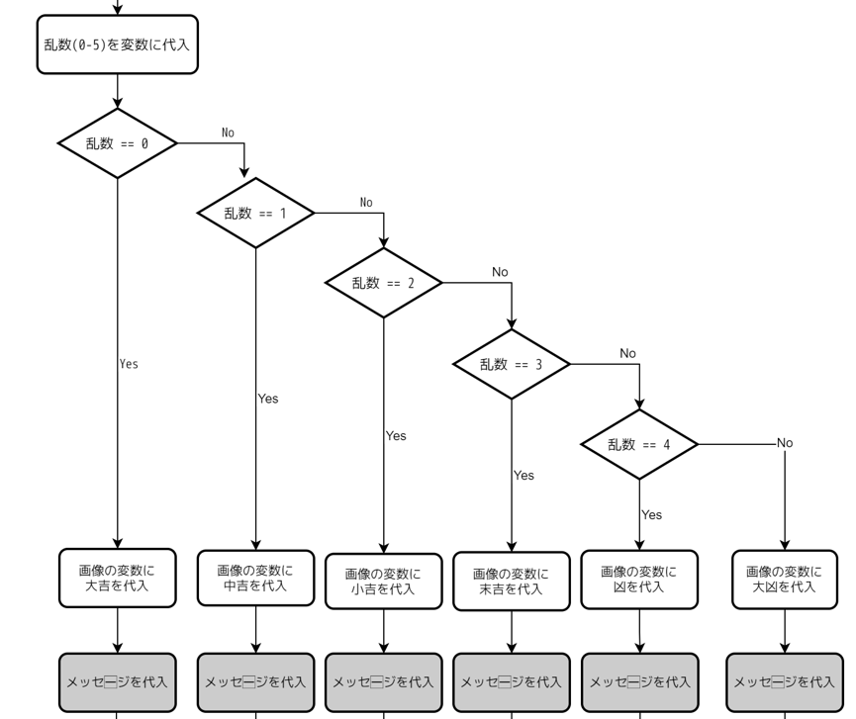
3コマ目
おみくじアプリのフローチャート(抜粋)

Slide 25
3コマ目
展開
シートにて、おみくじの結果に一言メッセージを追加するカスタマイズの課題を提示する。
生徒にフローチャート上で変更が必要な箇所を考察させる。
指導者がプログラムの変更を実演し、動作の説明を行う。
生徒に実習を行わせる。

Slide 26
3コマ目
まとめ
おみくじアプリのカスタマイズを通じて、変数・乱数・分岐の理解を深める。
オリジナルのアプリ制作に進んでも良い、その場合『あんこエデュケーション』のイラスト素材集にあるフルーツ画像などを使うこともできる。
プログラムの構文に馴れ、プログラミングに対して自信を持って挑戦できるようになれば、本コマの指導は成功とする。

Slide 27
4コマ目

Slide 28
4コマ目
導入
前回までの学習内容として、結果画像の下部に独自のメッセージを表示できることを確認する。４コマ目では、以下２つの展開が考えられる
おみくじアプリをひな形から完成させる
独自アプリを作る
独自アプリを作るカスタマイズでは、素材画像やメッセージの準備などが必要なため、可能な場合は３コマ目までに指示を行っておく。なお、あんこエデュケーションの素材をそのまま使うことも可能である。

Slide 29
4コマ目
展開1
おみくじアプリのソースコードを参考にプログラムを組み立てる。
なお、幾つかのブロックに分けて動作確認しながら実習を進めることで、躓きを軽減できる。

Slide 30
4コマ目
展開2
独自アプリを作る場合は、完成版のおみくじアプリの画像などを差し替える形で行う。３コマ目で作成した、メッセージ表示に対応させたおみくじアプリを使っても良い。
『上手く行かなかったときに途中からやり直したい』という場合に備えて、プロジェクトの複製機能も活用されたい。

